Slide 1
Праздник
ко дню
защитника Отечества
в 5 группе «Подсолнушки»
2020 г Беляева Т. А.
Томащук Е. А.

Slide 2
Российский воин бережёт Родной страны покой и славу!
Он на посту – и наш народ
Гордится Армией по праву.
Спокойно дети пусть растут
В Российской солнечной Отчизне
Он охраняет мирный труд,
Прекрасный труд во имя жизни.
Источник: https://mamamozhetvse.ru/stixi-pro-23-fevralya-dlya-detej-50-luchshix.html

Slide 3
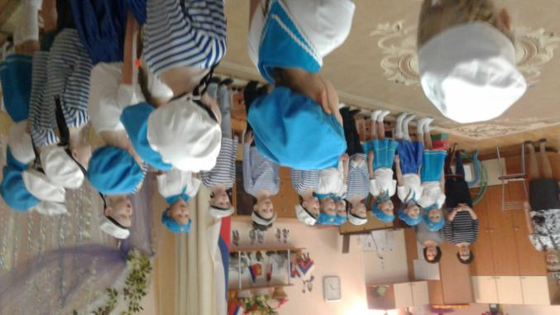
Праздник 23 Февраля в детском саду – хороший повод
для воспитания у дошкольников
чувства патриотизма, сопричастности к лучшим традициям своей Родины
Знать детишки все должны Песню главную страны.
Звать её иначе – «Гимн»,
Начинаем праздник с ним!

Slide 4
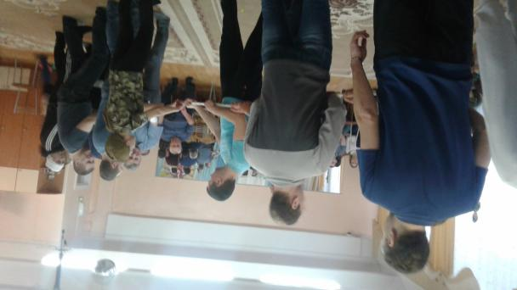
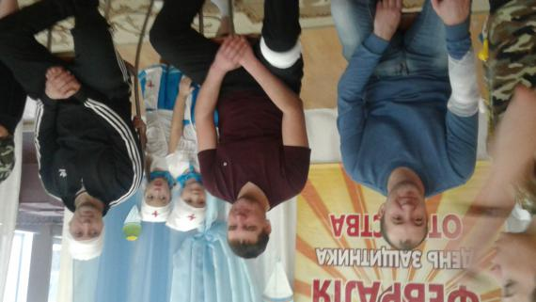
Наши папы продемонстрировали всю свою силу и с удовольствием взаимодействовали со своими детьми.
Интересно подобранные конкурсы не оставили равнодушными ни самых стеснительных,
ни самых серьёзных пап.

Slide 5
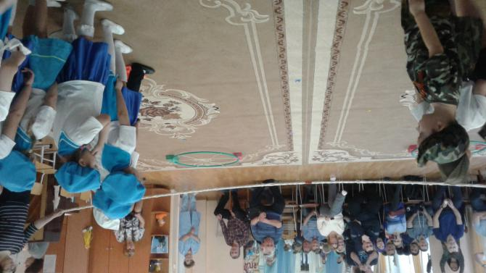
В весёлых эстафетах участвовали
мальчики и девочки,
соревнуясь между собой и с папами.
Все получили эмоциональный заряд и
хорошее настроение.

Slide 6
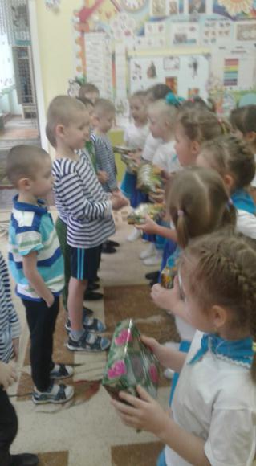
Мы мальчишек поздравляем,
И здоровья им желаем.
Чтобы были сильными,
Умными, красивыми.

Slide 7
Благодарим за внимание!!!!

